Slide 1
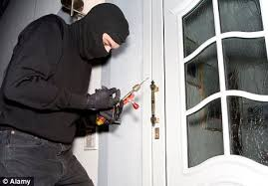
সবাইকে শুভেচ্ছা।
কেমন আছো সবাই?

Slide 2
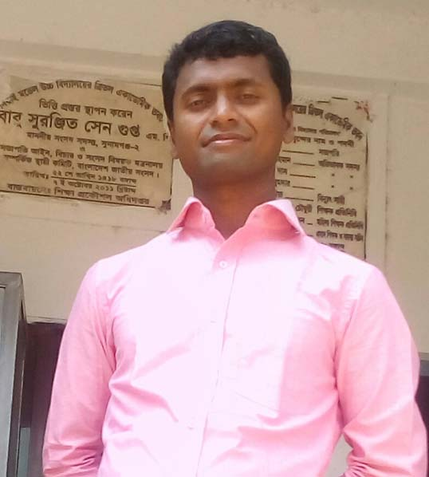
শিক্ষক পরিচিতি-
রুবেল মিয়া
সহকারি শিক্ষক (আইসিটি)
দিরাই মডেল উচ্চ বিদ্যালয়,
দিরাই, সুনামগঞ্জ।
E-mail: deraihighschool2012@gmail.com

Slide 3
পাঠ পরিচিতি
শ্রেণি-৮ম
বিষয়-বাংলাদেশ ও বিশ্ব পরিচয়
অধ্যায়-দশম
অধ্যায়ের নাম-বাংলাদেশের সামাজিক সমস্যা।

Slide 4
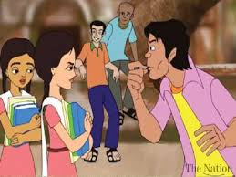
নিচের ছবিগুলো লক্ষ্য কর।
ছবিগুলো দেখে তোমরা কী বুঝলে?

Slide 5
কিশোর অপরাধ,এর কারণ ও প্রতিরোধ।

Slide 6
শিখনফল-
এই পাঠশেষে শিক্ষার্থীরা-
০১। কিশোর অপরাধ কী তা সংজ্ঞায়িত করতে
পারবে;
০২। কিশোর অপরাধের কারণ ব্যাখা করতে
পারবে;
০৩। কিশোর অপরাধ প্রতিরোধের উপায় বর্ণনা
করতে পারবে।

Slide 7
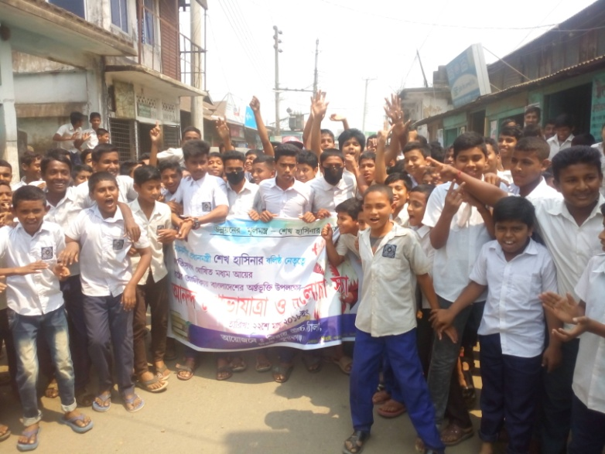
নিচের ছবিটি লক্ষ্য কর
এদের সবার বয়স ১৮ বছরের কম।

Slide 8
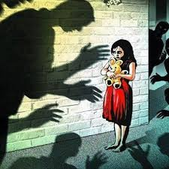
ইভটিজিং
শিশু নির্যাতন

Slide 9
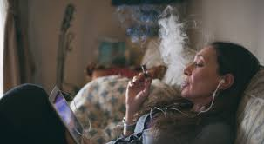
মাদকসেবন
চুরি/ডাকাতি

Slide 10
একক কাজ-
কিশোর অপরাধ কী?

Slide 11
কিশোর অপরাধের কারণসমূহ-
শিক্ষার অভাব
দারিদ্র্য
পিতা-মাতার অবহেলা
সঙ্গদোষ
চিত্যবিনোদনের অভাব
বস্তি স্থাপন

Slide 12
জোড়ায় কাজ-
কিশোর অপরাধের চারটি কারণ লিখ।

Slide 13
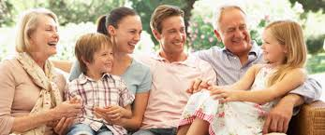

নিচের ছবিগুলো মনোযোগ দিয়ে লক্ষ্য করো
পরিবারের আন্তরিকতা
শিক্ষার সুযোগ

Slide 14
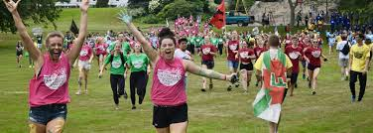
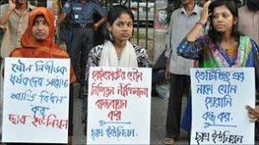
বিনোদনের সুব্যবস্থা
সচেতনতা বৃদ্ধি

Slide 15
দলীয় কাজ-
কিশোর অপরাধ প্রতিরোধের চারটি উপায় লিখ।

Slide 16
মূল্যায়ন-
১। কিশোর কারা?
২। কিশোরেরা যে সকল অপরাধ করতে পারে তার
একটি করে উদাহরণ বল।

Slide 17
বাড়ির কাজ-
কিশোর অপরাধের কারণে তোমার এলাকায় যে সকল অসুবিধার সৃষ্টি হয় তার চারটি প্রভাব বাড়ি থেকে লিখে নিয়ে আসবে।

Slide 18

সবাইকে ধন্যবাদ

